Slide 1
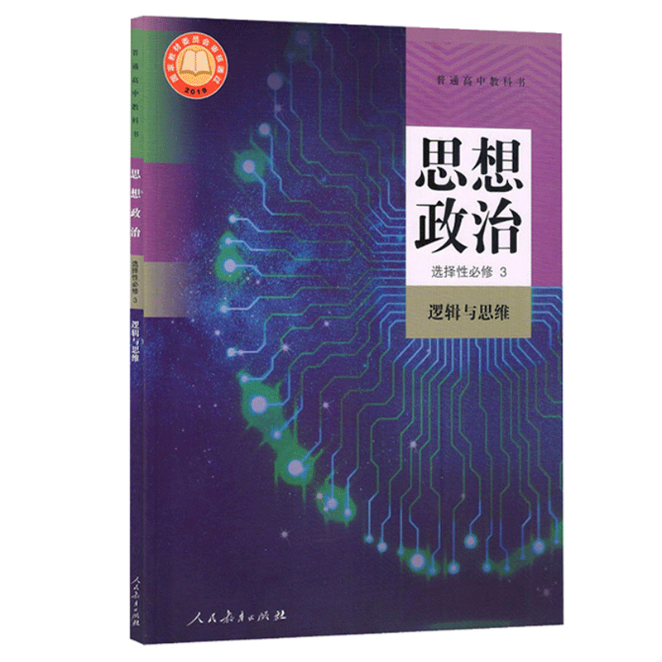
第五课 正确运用判断
第三框
正确运用复合判断

Slide 2

一、复合判断及其种类

Slide 3
一、复合判断及其类型
1.含义：
是其本身包含其他判断的判断。
2.构成：
由联结词+支判断两部分组成。
①支判断：组成复合判断的判断
②联结词：联结支判断的词项。
支判断
例：清明假期，不仅天气晴朗而且景区游客众多。
联结项
3.种类：
根据断定情况的不同，复合判断分为联言判断、选言判断和假言判断等多个种类。

Slide 4
一、复合判断及其类型
3.种类：
(1)联言判断：断定对象的几种情况同时存在
(2)选言判断：断定对象的可能情况 (选择其一）
(3)假言判断：对对象之间的条件联系加以断定（假设条件）
鲁迅既是文学家，又是思想家。
要么武松把老虎打死，要么武松被老虎吃掉。
只要你说得对，我们就改正。

Slide 5
随堂练习：指出下面判断分别是哪种类型的复合判断？
①每次读小说总使他激动不已：或愤慨，或讪笑，或焦虑。
②这个概念不是单独概念，就是普遍概念。
③“生于忧患，死于安乐”。
④如果天下雨，那么地就湿。
⑤医疗机构显示，发热门诊人数有所增加，还有一部分人出现咳嗽、咽喉疼痛等症状。
⑥如果骄傲自满，就要落后。
选言判断
选言判断
联言判断
假言判断
联言判断
假言判断

Slide 6
二、正确运用联言判断

Slide 7
二、正确运用联言判断
1.含义：是断定对象的几种情况同时存在的判断。
①联言支
（至少包含两个联言支）
组成联言判断的支判断
2.构成
②联结项
并且、既…又…、不但…而且…、虽然…但是…
例：这件商品物美价廉。
➡这件商品既物美又价廉。
联言判断的联结项有时可省略

Slide 8
区别联言判断和关系判断
思考：下列语句哪个是关系判断？哪个是联言判断？
①小刘和小赵是球迷。
②小刘和小赵是同乡。
联言判断
关系判断
区分方法：将单句变成复句，看是否成立，
例如：
①变成“小刘是球迷，小赵也是球迷”，句子成立。
②变成“小刘是同乡，小赵也是同乡”，句子不成立。

Slide 9
二、正确运用联言判断
3.真假关系★
①联言判断的真假取决于联言支的真假。
②当且仅当各个联言支都是真的，这个联言判断才是真的。如果有一个联言支是假的，这个联言判断就是假的。
孔子既是思想家（p），也是教育家（q）
孔子是思想家（p），不是教育家（q）
孔子不是思想家（p），是教育家（q）
孔子不是思想家（p），不是教育家（q）
p | q | p并且q
即：全真则真，一假即假。

Slide 10
探究与分享
思考：
1.小华的评论属于什么类型的判断？
2.上述对话中谁的话不合逻辑？
小华读了一篇散文后，评论道:“这篇散文不但文笔生动，而且富有哲理。”
小浩读后说:“我不同意你的观点。说它文笔生动我不反对，但说它富有哲理实在谈不上。”
小华反驳说:“你既然不同意我的观点，却又承认它文笔生动，这不是自相矛盾吗?”
小华的评论属于联言判断。
小华反驳的话不合逻辑。
因为他的话违反了联言判断的判定规则：一假即假，全真才真。这篇散文既可以文笔生动，也可以富有哲理或者不富有哲理。
所以，小浩不同意小华的观点并不是自相矛盾。

Slide 11
二、正确运用联言判断
4.正确运用联言判断的意义：
有助于人们将人事对象的多种情况综合起来进行考虑，多方面地分析和把握事物的情况，从而使思考更加周密，判断更为恰当。
注意：
联言支必须同真。
例: 一所学校大门口贴了一则告示：出入校门者，请出示工作证和学生（错）。
注意联言支之间的意义联系和先后次序。
例: 小明获得了运动会的田径比赛一等奖，并且参加了趣味运动会。
选用恰当的联结项。
例：他虽然满头银发，而且精神饱满。
联言支之间有联系、不能割裂，否则，就无实际意义。
例：孔子是春秋时代人，并且光沿直线传播。

Slide 12
小结：联言判断
含义
联言判断是断定对象的几种情况同时存在的判断
正确运用联言判断
用来联结联言支的词项
联结项
并且，既…又…，不但…而且…，虽然…但是…
结构
组成
常见：
联言支：组成联言判断的支判断
真假关系
当且仅当，各个联言支都是真的，这个联言判断才是真的。如果有一个联言支是假的，这个联言判断就是假的。
全真则真，一假则假
意义
有助于将多种情况综合起来、多方面分析和把握事物的情况使思考更周密，判断更恰当

Slide 13
生活不仅有酱醋油茶的艰辛，也有诗书琴画的雅趣。不因雅趣而躲避生活的艰辛，也不因琐碎的艰辛而丢掉雅趣。“生活，既是酱醋油茶，又是诗书琴画”，对于此判断说法正确的是（ ）
①该判断属复合判断中的联言判断
②如果该判断一个联言支是假的，那么这个判断就是假的
③该判断属复合判断中的选言判断，选言支至少有一个是真的
④该判断属联言判断中的复合判断，联言支同为真，则判断成立
A．①② B．②③ C．①④ D．③④
  A

Slide 14
三、正确运用选言判断

Slide 15

有一憨汉,出门砍竹竿,清早出城,午夜未归。家人寻至城外,见其怀抱竹竿哭泣。问其缘何不归,憨汉泣曰：“我或者竖持竹竿进城,或者横持竹竿进城,可是,竖持竹竿进城,城门太矮;横持竹竿进城,城门太窄!”
憨汉的话涉及什么判断？请你从思维方法上说明憨汉不能持竿回家的原因？
① 憨汉的话涉及断定对象几种情况的判断，属于选言判断；
② 憨汉不能持竿回家的原因在于，除了材料中提到的两个选言支之外，还有其它选言支，前后纵向进城。而这个被遗漏的选言支正好可以满足条件。

Slide 16
三、正确运用选言判断
1.含义：
选言判断是断定对象的可能情况的判断。
2.结构：
选言支+联结项
（1）选言支：组成选言判断的支判断，至少有两个选言支。
（2）联结项：或者…或者、要么…要么、不是…就是
选言判断的联结项一般不可以省略。
选言支
例：清明假期，要么去看文化名城，要么去欣赏自然美景。
联结项

Slide 17
探究与分享
身体不好，或者是由于有病，或者是由于缺少锻炼，或者是由于营养不良。
联结项
选言支
联结项
选言支
联结项
选言支
这个选言判断阐明造成身体不好的原因，
生病、缺少锻炼、营养不良这几种情况是可以同时并存的。
这堂课 要么 你上， 要么 我上。
联结项
选言支
联结项
选言支
这个选言判断阐明：按照现在通行的上课方式，
某堂课不能两个老师同时上课，这两种情况是不能同时并存的。

Slide 18
三、正确运用选言判断
3.分类：依据选言判断对选言支之间关系的断定情况，分为：
相容选言判断
选言支所断定的情况可以同时并存
“或者…或者…”
例如：或者你错了，或者我错了
选言判断
选言支所断定的情况只能有一种存在，不能有两种和两种以上的情况并存
“要么……要么……”
例如: 这节课要么我上，要么李老师上
不相容选言判断

Slide 19
判断以下判断属于哪类判断
1.孔子或者是教育家，或者是政治家
2.贩毒分子要么束手就擒，要么疯狂反抗。
3.高考超常发挥或者是因为心态好，或者是因为幸运。
4.这场篮球比赛，要么甲队胜，要么乙队胜，要么打平。
5.小明不是高中生，就是大学生。
相容选言判断
不相容选言判断
相容选言判断
不相容选言判断
不相容选言判断

Slide 20
三、正确运用选言判断
4.选言判断的真假：★
（1）相容选言判断
①相容选言判断是真的：选言支中至少有一真，也可以同真。
②相容选言判断是假的：没有选言支是真的，则判断必假。
如：孔子或者是教育家，或者是政治家。
①孔子是教育家（p）也是政治家（q）
②孔子是教育家（p）不是政治家（q）
③孔子不是教育家（p）是政治家（q）
④孔子不是教育家（p）也不是政治家（q）
p | q | P或者q
相容选言判断：一真即真，全假才假

Slide 21
三、正确运用选言判断
4.选言判断的真假：★
（2）不相容选言判断
①不相容选言判断是真的：选言支中有而且只能有一真
②不相容选言判断是假的：全真或全假
如：小明要么是高中生，要么是大学生。
①小明是高中生（p）也是大学生（q）
②小明是高中生（p）不是大学生（q）
③小明不是高中生（p）是大学生（q）
④小明不是高中生（p）也不是大学生（q）
p | q | 要么p要么q
不相容选言判断：有且只有一真，全真全假皆为假

Slide 22
探究与分享
某国领导人在讲话中说：“世界各国，不支持销毁核武器，就是想发展核武器。”
思考：该判断存在什么问题？给我们带来哪些启发？
各国对待核武器的态度有三种可能情况：销毁核武器，发展核武器，既不销毁也不发展核武器。
这个选言判断没有列举对象的所有可能情况，因此，这个判断不准确。
启示：要根据实际问题的需要，尽量把对象的可能情况都揭示出来， 不要遗漏了有选择价值的可能情况（穷尽选言支）。

Slide 23
三、正确运用选言判断
5.意义：
正确运用选言判断，不仅有助于我们准确地表达关于对象的各种可能的情况，而且能够明确解决问题的范围和途径。
6.要求：
①要根据认识对象的实际情况，确定应该使用相容还是不相容选言判断，不能误用。
②要根据实际问题的需要，尽量把对象的可能情况都揭示出来，不要遗漏有选择价值的可能情况。 （不能遗漏真的选言支，要穷尽选言支）
例：青少年犯罪要么是社会影响不好，要么是学校教育不力，要么是家庭不和睦。

Slide 24
知识点总结：联言判断与选言判断
联言判断
选言判断
含义
是断定对象的几种情况同时存在的判断
是断定对象的可能情况的判断
构成
联结项、联言支
联结项、选言支
相容选言判断：一真既真，全假才假
不相容选言判断：有且只有一真，全真全假皆为假
真假
全真则真，一假则假

Slide 25
下列关于“要么你说错了,要么我听错了”“或者你说错了，或者我听错了”这两个判断的说法正确的是( )
A.二者具有不同的联结项、相同的选言支
B.前者为相容选言判断，后者为不相容选言判断
C.如果后者为真，前者一定为真
D.二者具有相同的联结项、不同的选言支
A

Slide 26
四、正确运用假言判断

Slide 27
四、正确运用假言判断
03
1.条件联系
某一情况的发生会促使另一情况的发生；某一情况不发生，会导致另一情况不发生。事物情况之间的这种联系，就是条件联系。（客观的）
人们认识了事物情况之间的条件联系，就可以形成假言判断。（主观的）
2.假言判断（条件判断）
断定事物某情况的存在（或不存在）是另一情况存在（或不存在）的条件的判断。
例：如果寒流来了，那么气温必会下降。
例：只有努力学习，才能取得好成绩。
例：只要生病了，身体就会不舒服。

Slide 28
四、正确运用假言判断
3.假言判断的结构：一个假言判断由表示条件关系的两个判断组成。
（1）前件：表示条件的判断叫作假言判断的前件。
（2）后件：表示依赖这一条件而成立的判断叫作假言判断的后件。
（3）联结项：用来联结前件与后件的词项。
如果……那么……/只有……才……/……那当且仅当……
前件
后件
如果
寒流来了
那么
气温会下降
联结项
4.假言判断的分类：
充分条件假言判断、必要条件假言判断、充分必要条件假言判断

Slide 29
（1）充分条件假言判断
逻辑性质
如果有前一种事物情况就必有后一种事物情况，前一种情况就是后一种情况的充分条件。
含义
反映事物情况之间充分条件关系的判断。
联结项
如果……那么……； 倘若……则……； 只要……就……； 一旦……就……；当……便……；要是……就……；假使……那么……
有前必有后
例如：如果天下雨,地面就会湿。

Slide 30
④充分条件假言判断真值表
因为有前必有后，无前未必无后，所以只有当前件真后件假时，该判断是假，其余为真。
如：如果寒流来了，那么气温就会下降。
寒流来了（p）气温下降了（q）
寒流来了 （p）气温没下降（q）
寒流没来 （p）气温下降了（q）
寒流没来 （p）气温没下降 （q）
p | q | 如果p，那么q
√
✘
√
√
口诀：前真后假为假 其余为真

Slide 31
当“如果沉迷于手机，学习成绩肯定会下降，”为真，则下面逻辑必为假的是（ ）
A.没有沉迷手机，学习成绩却下降了
B.没有沉迷于手机，学习成绩就不会下降
C.沉迷于手机，学习成绩却没有下降
D.不是沉迷于手机，学习成绩才会下降
C

Slide 32
（2）必要条件假言判断
逻辑性质
必要条件是产生某种事物情况所不可缺少的条件。如果没有前一种事物情况就一定没有后一种事物情况，前一种情况就是后一种情况的必要条件。
含义
反映事物情况之间必要条件关系的判断。
联结项
“只有……才……” “必须……才……”“……才……” “除非……才……”“除非……不……” “没有……就没有……”
无前必无后
有后
必有前（后推前）

Slide 33
④必要条件假言判断真值表
因为无前必无后，有后必有前，有前未必有后，所以只有当前件假后件真，该判断为假，其余为真。
如：只有年满18周岁，才有选举权。
年满18周岁 （p）有选举权（q）
年满18周岁 （p）没有选举权（q）
未满18周岁 （p）有选举权 （q）
未满18周岁 （p）没有选举权（q）
p | q | 只有p，才q
√
√
✘
√
口诀：前假后真为假 其余为真

Slide 34
（3）充分必要条件假言判断
逻辑性质
有了这种情况，必将产生某种情况；没有这种情况，必不产生该种情况。
含义
反映事物情况之间充分必要条件关系的判断，是同时断定充分和必要两种条件关系的假言判断。
联结项
“……当且仅当……”
（有前必有后、无前必无后）

Slide 35
④充分必要条件假言判断真值表
如：一个偶数，当且仅当，这个数能被2整除。
是偶数，（p）能被2整除（q）
是偶数 ，（p）不能被2整除（q）
不是偶数，（p）能被2整除（q）
不是偶数 ，（p）不能被2整除（q）
p | q | 当且仅当p则q
√
✘
✘
√
口诀：同真同假

Slide 36
种类 | 逻辑性质 | 逻辑形式 | 联结项 | 例子
充分条件 假言判断 | 有它就行， 没它未必不行 | 如果p，那么q | 如果…那么… 倘若…则… 只要…就… | 如果天下雨， 地面就会湿了
必要条件 假言判断 | 没它不行 有它未必行 | 只有p，才有q | 只有…才… 必须…才… 除非…才… | 只有认真学习， 才能考上大学
充分必要条件假言判断 | 有它就行， 没他它不行 | 当且仅当p则q | …当且仅当… | 一个数是偶数，当且仅当，这个数能被2整除
（有前必有后）
（无前必无后）
（有前必有后、无前必无后）

Slide 37
5.如何正确运用假言判断
①假言判断的真假不取决于前件、后件本身的真假，而取决于判断所揭示的事物之间条件关系能否成立。
如：如果天下雨,地面就会湿。
“下雨”是“地湿”的充分条件。这个假言判断的真假并不取决于是否真的“下雨”或者是否真的“地湿”，而取决于“下雨”与“地湿”的关系。
②有时前件和后件都是假的，但事物情况之间确实存在着某种条件关系，这样的判断仍然可以是真的。
如：如果人可以长生不老，那么地球上的人早就没地方站了。
这个假言判断的前件、后件都是假的，它所反映的这两个对象之间的关系却是存在的。这个假言判断仍然是真的。

Slide 38
指出下列假言判断的具体类型及其逻辑形式
1.不入虎穴焉得虎子
2.没有共产党就没有新中国
3.东风不与周郎便 铜雀春深锁二乔
4.人不犯我，我不犯人；人若犯我，我必犯人。
5.世上无难事,只要肯登攀
6.只有贯彻落实新发展理念,才能实现国民经济持续健康发展
7.法院判决离婚的唯一条件是夫妻感情破裂。
8.一种制度、一个政府,只有不断地听取批评意见,才能够不断改进工作,不断进步。
必要条件假言判断，只有p，才q
必要条件假言判断，只有p，才q
充分条件假言判断，如果p，那么q
充分必要条件假言判断，p当且仅当q
充分条件假言判断，如果p，那么q
必要条件假言判断，只有p，才q
充分必要条件假言判断，p当且仅当q
必要条件假言判断，只有p，才q

Slide 39
狄仁杰碰到一个案子，门窗完好无损并且死者毫无反抗的痕迹。他问：“元芳，你怎么看？”元芳回答：“根据这种情况，应该是熟人干的。因为只有听到熟人的叫门声，两位高手才会毫无防备的去开门，才会被谋杀。”下列判断与元芳的回答逻辑类型一致的是（ ）
①一旦战争爆发，就会有人流离失所
②因为成绩进步了，所以老师表扬了他
③真正经历过苦难的人，才能明白生命的可贵
④因为万有引力的存在，地球上才有春夏秋冬四季更替
A．①③ B．①④ C．②③ D．③④
  D

Slide 40
归纳提升：复合判断真值表
类型 |  | 联言判断 | 相容 选言判断 | 不相容 选言判断 | 充分条件假言判断 | 必要条件 假言判断 | 充要条件 假言判断
ｐ | ｑ | ｐ并且ｑ | ｐ或者ｑ | ｐ要么ｑ | 如果ｐ，那么ｑ | 只有ｐ，才ｑ | ｐ当且仅当ｑ
真 | 真 | 真 | 真 | 假 | 真 | 真 | 真
真 | 假 | 假 | 真 | 真 | 假 | 真 | 假
假 | 真 | 假 | 真 | 真 | 真 | 假 | 假
假 | 假 | 假 | 假 | 假 | 真 | 真 | 真

